Slide 1
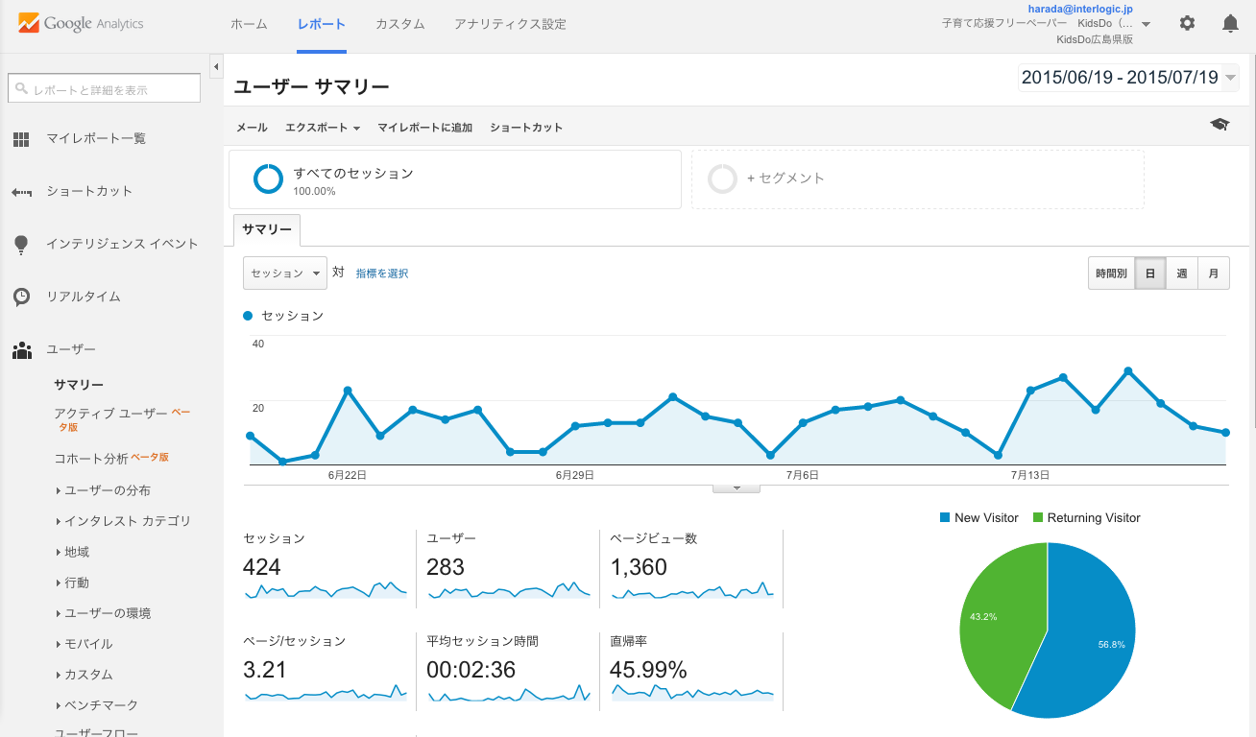
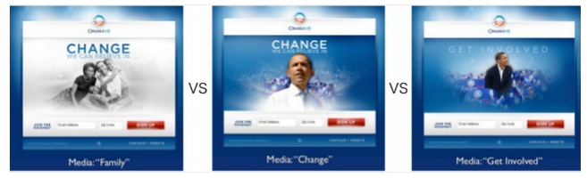
FACE1 インターネット活用の最適化
◆インターネットを活用した新たな集客ポイント
これまでのオールドメディアと比較した際にインターネットによる集客が
大きくことなるポイントを以下列挙します。
１，プロセスごとの反響を数値化することができる＝効果の見える化
２，ターゲットを絞り込んでアプローチすることが可能＝セグメント化
３，テストアタックに費用が殆どかからない＝成果報酬型広告
４，顧客一括管理が可能、代理集客を行うことができる＝集中コントロール
５，商品を直接販売、海外販売することが可能＝販路の多様化
◆一番の特筆ポイントはテストアタックが安価にできること
スプリットランテストの実践 Split ran test
本部の役割
◆広告効果の検証
◆効果のある販促を提供
◆専門店の努力の定量化
調査対象者を分割（スプリット）し、反応の違いから広告表現の効果を把握する調査方法のこと。具体的には、２種類以上の広告原稿を作成し、ネットに公開、その後ネット広告により調査を行います。配信エリアはランダムに分割されるので、純粋に表現の違いによる広告効果を把握することができます。
スプリットランを前提にしたエリアマーケティングは、調査結果から一定の効果があがった販促パターンを抽出できます。その上で専門店様のへの具体的なサポートを行うことで専門店様の努力の定量化も把握することが可能となります。

Slide 2
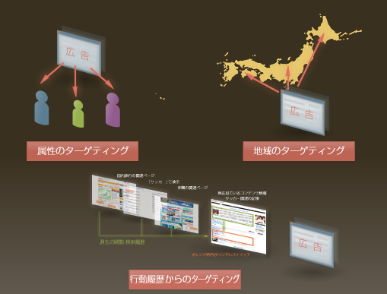
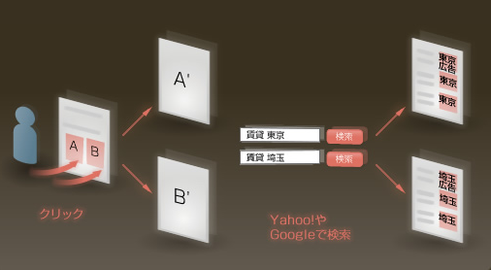
FACE2 ネット広告の特性と最適活用ポイント
◆ネット広告の最大の特性は「セグメント」です
インターネット上では様々な情報がデジタルで保存されるため、それらの情報を基にユーザーに対して非常に精度の高いターゲティングを行うことができます。
各サイトでは、ユーザーに会員登録を行ってもらうことで、属性情報や趣味嗜好などの情報を得ることができます。インターネットに接続する際に使用しているIPアドレスからは、アクセスしている地域を特定することができます。Cookieなどの技術を利用して、そのユーザー（厳密にはブラウザ）が過去にどのようなサイトを閲覧したり、検索エンジンでどのようなキーワードを検索して調べたのか、といった行動履歴を蓄積することもできます。
以上のようなユーザー情報から、そのユーザーのニーズにマッチした詳細なターゲティングと広告配信を行うことが可能となります。

Slide 3
FACE3 スプリットランを前提とした企画書作成ポイント
企画の前提として
１，調査目的の明確化（課題をヒアリング）
２，調査だけではない集客を同時に行なうことへの説明＆理解
３，おおまかな予算概要を説明
４，コンバージョンの設定（消費者利点により結果が大きく異る）
５，調査サイトのケースの明示（バナーなのかLPOなのかサイトなのか）
６，現サイトへのリンクを貼る場合のAnalyticsなどの確認
７，現制作会社の協力が不可欠であることを説明

Slide 4
FACE4 スプリットランを前提とした企画書作成フォーマット
キャンペーンタイトル
期間
ターゲット
コンバージョン対策
キャンペーン内容
広告予算とCPA目標

Slide 5
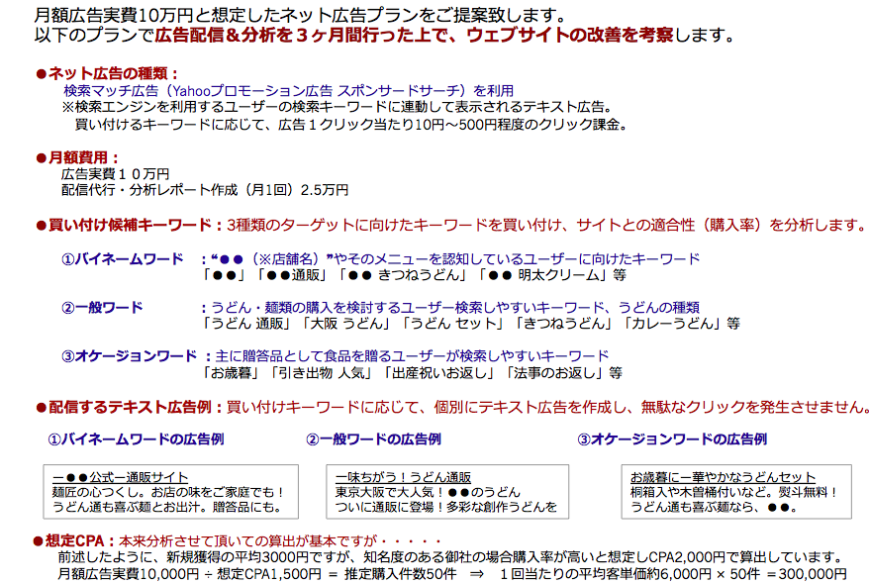
FACE5 スプリットランを前提としたオンライン広告提案例

Slide 6
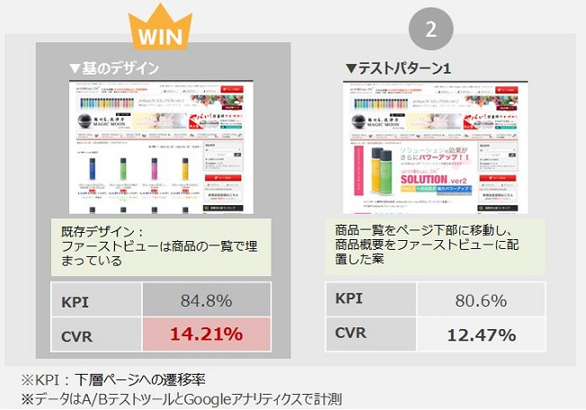
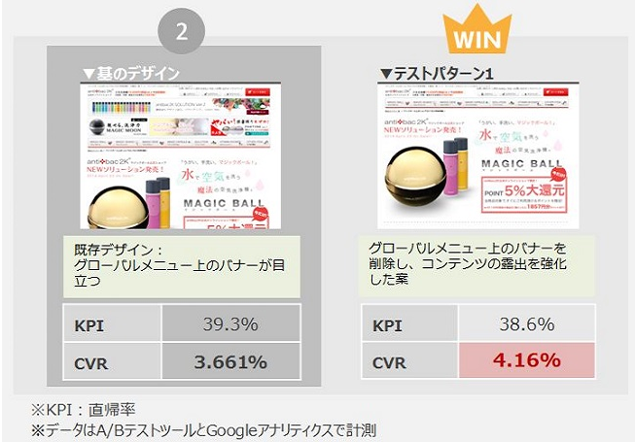
FACE6 スプリットラン事例について
http://liginc.co.jp/web/useful/135228
参照
リニューアルした商品についてもっと知ってもらうことで、購入率への良い影響があるのではないかと考えていましたが、それよりもすぐに目当ての商品にアクセスすることがユーザにとっては使いやすいということがわかりました。
テストパターンの「バナーを排除し、コンテンツの露出を強化したナビゲーション」の方が、直帰率が低く、CV率が高いという結果になりました。

